Slide 1
CLASE II
ADMINISTRACION DE PROYECTOS

Slide 2

Administración de Proyectos
Alejandro Quintana castillo

Slide 3
Curso: Administración de Proyectos

Slide 4
Herramientas para la Gestión y
Control del Proyecto

Slide 5
Herramientas para la Gestión y Control del Proyecto
¿Qué es la Carta Gantt?
“La Carta o Diagrama de Gantt es una herramienta que se emplea para planificar y programar tareas a lo largo de un período determinado de tiempo. Gracias a una fácil y cómoda visualización de las acciones a realizar, permite realizar el seguimiento y control del progreso de cada una de las etapas de un proyecto. Reproduce gráficamente las tareas, su duración y secuencia, además del calendario general del proyecto y la fecha de finalización prevista.”
(Fuente: OBS Business School)
Permite a los involucrados en un proyecto: Clientes, Inversionistas (stakeholders), Proveedores, Áreas operativas y Áreas directivas de una organización, visibilizar el consumo de los recursos involucrados en un proyecto (tiempo, actividades, presupuestos), su estado de avance, y su correcta administración.

Slide 6
Herramientas para la Gestión y Control del Proyecto
¿En qué consiste una Carta Gantt?
Es una de las formas más populares y útiles de visualizar las actividades, ya sean tareas o eventos, en una línea de tiempo. El formato que usualmente es empleado en una gráfica Gantt incluye una lista de actividades en el lado izquierdo y una escala de tiempo en la parte superior. En esta carta, cada actividad esta representada por una barra; su posición y su longitud, reflejan la fecha de inicio, la duración y la finalización de la actividad.

Slide 7
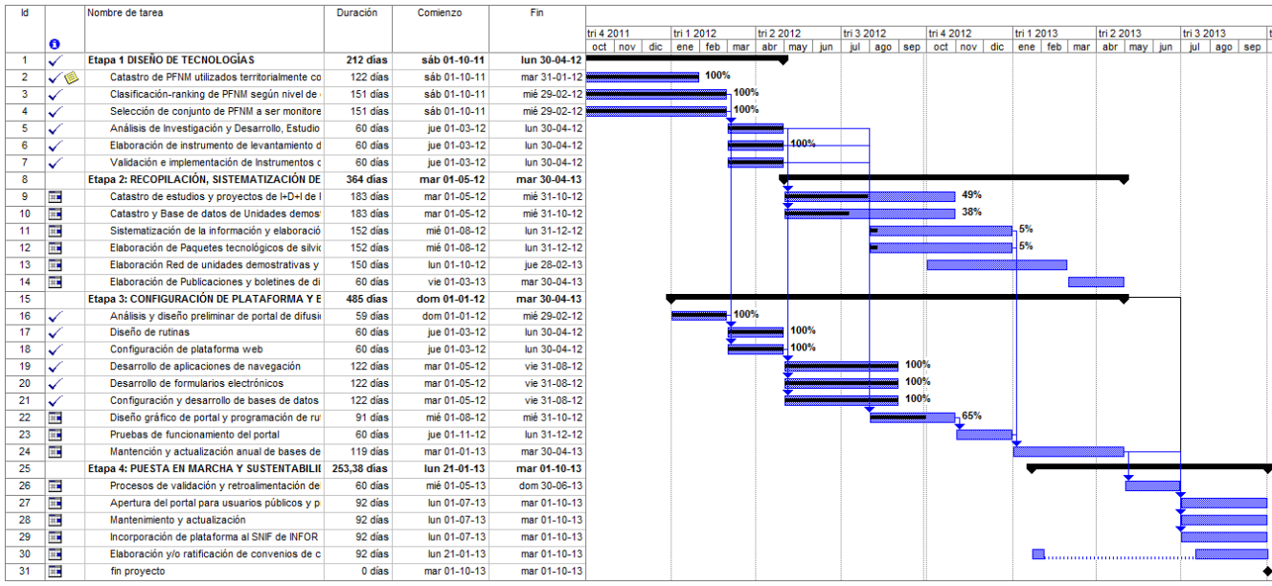

Herramientas para la Gestión y Control del Proyecto

Slide 8
Herramientas para la Gestión y Control del Proyecto
¿Qué permite conocer la Carta Gantt?
Cuáles son las actividades del proyecto.
Cuándo inicia una actividad y cuándo termina.
El tiempo previsto de duración para cada actividad.
En qué momento las actividades se traslapan con otras actividades y en qué forma.
Cuáles son las actividades que se realizan consecutivamente y cuáles son precedentes.
Cuáles son los Hitos del proyecto.
La fecha de inicio y la fecha final del proyecto (Deadline).

Slide 9
Herramientas para la Gestión y Control del Proyecto
¿Cuáles son los beneficios de confeccionar una Carta Gantt para el proyecto?
Evita la confusión al final del proyecto, al mantener a los participantes del proyecto constantemente informados y en la dirección correcta respecto del tiempo y en el avance de las tareas.
Permite mantener todo bajo una misma visión panorámica y con la misma información, evitando malentendidos y ambigüedades.
Ayuda a comprender las tareas y su relación con otras, asegurar el flujo de trabajo óptimo y máxima productividad para alcanzar los objetivos.
Asignación efectiva de recursos disponibles.
Visualizar a futuro para asegurar que cada proyecto determinado está trabajando hacia el logro objetivos estratégicos de la organización en el largo plazo.

Slide 10
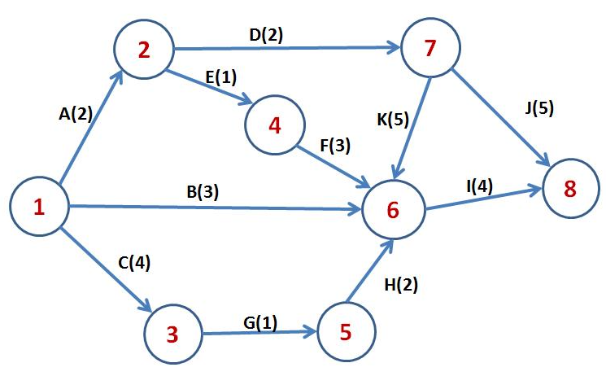
Herramientas para la Gestión y Control del Proyecto
¿Qué es el método PERT?
El método PERT (Program Evaluation and Review Technique –Técnica de evaluación y revisión de programas) es un método que sirve para planificar proyectos en los que hace falta coordinar un gran número de actividades.
Su objetivo es analizar las tareas involucradas en completar un proyecto dado, especialmente el tiempo para completar cada tarea e identificar el tiempo mínimo necesario para completar el proyecto total.

Slide 11
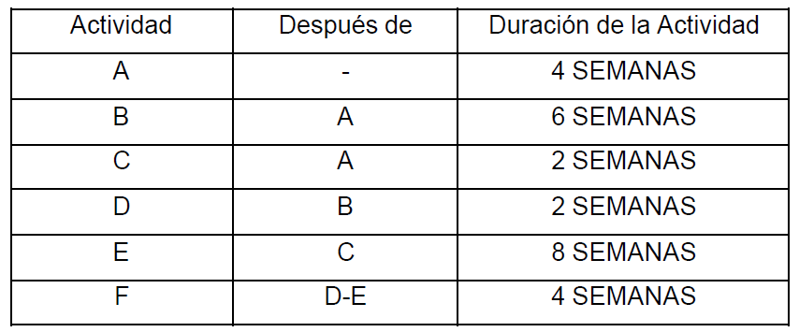
Herramientas para la Gestión y Control del Proyecto
Ejemplo:

Slide 12
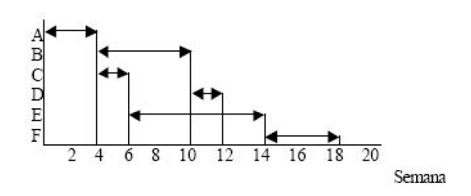
Herramientas para la Gestión y Control del Proyecto
La Carta Gantt resultante es la siguiente:

Slide 13
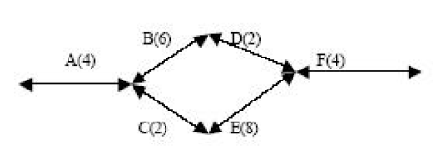
Herramientas para la Gestión y Control del Proyecto
Y la Malla PERT asociada es:
Tiempo por cada rama:
ABDF = 16 Semanas
ACEF = 18 Semanas

Slide 14
Herramientas para la Gestión y Control del Proyecto
Consideraciones de la Malla PERT
Teniendo las actividades, los tiempos asociados y la precedencia de ellas, se puede determinar cuánto tiempo durará el proceso.
Ruta Crítica: Corresponde a aquella rama que emplee el mayor tiempo. Ésta determinará la duración del proceso. Para el ejemplo, la Ruta Crítica será ACEF, lo que nos indicaría que el proceso durará como mínimo 18 semanas.

Slide 15
Herramientas para la Gestión y Control del Proyecto
Observaciones de la Malla PERT:
Antes de comenzar una actividad, todas las actividades precedentes deben haberse terminado. Las flechas indican sólo su procedencia lógica. Su duración no tiene significado alguno.
Todas las flechas deben estar dirigidas de izquierda a derecha.
Se tiene que tomar en cuenta aquellas actividades ficticias, que son actividades que no consumen recursos y tiempo.

Slide 16
Herramientas para la Gestión y Control del Proyecto
Actividades Ficticias:
Estas Actividades no consumen tiempo, y cumplen 2 objetivos:
Salvar una relación de precedencia.
Aseguran que tenga un único par de números que la identifique. Ver el siguiente ejemplo:

Slide 17
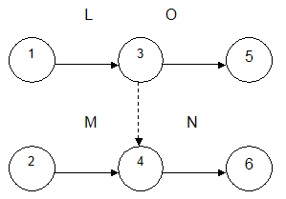
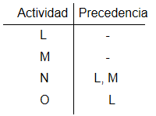
Herramientas para la Gestión y Control del Proyecto
Actividades Ficticias:
Para realizar la actividad N, se deben concluir primero las actividades L y M.
Para iniciar la actividad O, se requiere concluir sólo la actividad L

Slide 18
Herramientas para la Gestión y Control del Proyecto
¿Qué es el método PERT?
Lectura sugerida de Método de PERT:
http://ocw.uc3m.es/economia-financiera-y-contabilidad/economia-de-la-empresa/material-de-clase-1/PERT.pdf

Slide 19
Herramientas para la Gestión y Control del Proyecto
¿Cuál es la etapa de Término del Proyecto?
El objetivo de esta fase es institucionalizar una etapa de control para verificar que no quedan cabos sueltos antes de dar por cerrado el proyecto.
Esta fase suele ejecutarse a través de un check list o lista de control. Las tareas clásicas a realizar dentro de esta fase son:
Cierre formal del proyecto por parte de todos los actores involucrados en el proyecto (stakeholders).
Realización del backup del proyecto.
Análisis de los resultados con respecto a las estimaciones iniciales.
Actualización de la base de conocimiento con todo lo aprendido.

Slide 20
Herramientas para la Gestión y Control del Proyecto
¿Cuál es la etapa de Término del Proyecto?
Muchas veces la Fase de Término suele quedar en el aire o no se le da tanta importancia. Sin embargo, es sobre todo útil para registrar cómo queda el proyecto, quién es el responsable de su explotación y cuál es el Plan de seguimiento y evaluación, que permitirá monitorear el impacto en su entorno.
¿Quién lo realiza?
El Grupo de Procesos de Cierre . Son los responsables de formalizar la aceptación del producto, servicio o resultado y terminar ordenadamente el proyecto o una fase del mismo

Slide 21
Herramientas para la Gestión y Control del Proyecto
¿Cuál es la etapa de Término del Proyecto?
El proceso de Cierre y Término incluye:
Finalizar todas las actividades completadas a lo largo de todos los Grupos de Procesos de Dirección de Proyectos para cerrar formalmente el proyecto o una fase del proyecto, y transferir el proyecto completado o cancelado según corresponda.
El proceso Cerrar el Proyecto también establece los procedimientos para coordinar las actividades requeridas para verificar y documentar los productos entregables del proyecto, coordinar e interactuar para formalizar la aceptación de estos productos entregables por parte del cliente o del patrocinador, e investigar y documentar las razones por las cuales se realizaron ciertas acciones si un proyecto se da por finalizado antes de completarlo.

Slide 22
Herramientas para la Gestión y Control del Proyecto
¿Cuál es la etapa de Término del Proyecto?
Se desarrollan dos procedimientos para establecer las interacciones necesarias para realizar las actividades de cierre a lo largo de todo el proyecto o de una fase del proyecto:
Procedimiento de Cierre Administrativo: incluye las actividades integradas requeridas para recopilar los registros del proyecto, analizar el éxito o el fracaso del proyecto, reunir las lecciones aprendidas y archivar la información del proyecto .
Procedimiento de Cierre del Contrato: este procedimiento implica tanto la verificación del producto (todo el trabajo completado de forma correcta y satisfactoria).

Slide 23
Herramientas para la Gestión y Control del Proyecto
¿Cuál es la etapa de Término del Proyecto?
Producto, Servicio o Resultado Final: La aceptación formal y entrega del producto, servicio o resultado final que el proyecto estaba autorizado a producir.
Activos de los Procesos de la Organización (Actualizaciones): El cierre incluirá el desarrollo del índice y la ubicación de la documentación del proyecto, usando el sistema de gestión de la configuración,
Documentación de Aceptación Formal: Este documento indica formalmente que el cliente o patrocinador ha aceptado oficialmente los productos entregables.
Archivos del Proyecto: Documentación que resulta de las actividades del proyecto

Slide 24
Herramientas para la Gestión y Control del Proyecto
¿Cuál es la etapa de Término del Proyecto?
Documentos de Cierre del Proyecto. Los documentos de cierre del proyecto constituyen la documentación formal que indica la conclusión del proyecto.
Información Histórica. La información histórica y la información de las lecciones aprendidas se transfieren a la base de conocimientos de lecciones aprendidas para su uso en futuros proyectos.
Registro de Lecciones Aprendidas: Todos los conocimientos adquiridos durante el proyecto deberían documentarse, a fin de que pasen a formar parte de la base de datos histórica de la organización.

Slide 25
Herramientas para la Gestión y Control del Proyecto
¿Cuál es la etapa de Comunicación del Proyecto?
El Plan de comunicaciones del Proyecto, considera los siguientes puntos:
Poner en conocimiento de la organización del objetivo el Proyecto, en qué consiste; sus objetivos específicos; motivo de su creación; identificar los sponsors y los responsables de su operación, los resultados; etc.
Divulgar los avances realizados y los resultados obtenidos en el transcurso del proyecto.
Proporcionar una base documental y material de referencia del proyecto, y de sus ítems más relevantes.
Notes:
Las organizaciones usan SharePoint para crear sitios web. Se puede usar como un lugar seguro donde almacenar, organizar y compartir información desde prácticamente cualquier dispositivo, así como acceder a ella. Lo que necesita es un explorador web, como Internet Explorer, Chrome o Firefox
Microsoft SharePoint, también conocido como Microsoft SharePoint Products and Technologies, es una plataforma de colaboración empresarial, formada por productos y elementos de software que incluye, entre una selección cada vez mayor de componentes, funciones de colaboración, basado en el navegador web, módulos de administración de procesos, módulos de búsqueda y una plataforma de administración de documentos (gestión documental).
La gestión documental es el conjunto de normas técnicas y prácticas usadas para administrar el flujo de documentos de todo tipo en una organización, permitir la recuperación de información desde ellos, determinar el tiempo que los documentos deben guardarse, eliminar los que ya no sirven y asegurar la conservación indefinida de los documentos más valiosos, aplicando principios de racionalización y economía

Slide 26
Herramientas para la Gestión y Control del Proyecto
¿Cuál es la etapa de Comunicación del Proyecto?
El procedimiento Comunicación y Difusión de Proyectos proporciona el conjunto de actividades necesarias para dar a conocer tanto interna como externamente las iniciativas y proyectos de la cartera de proyectos y presentar aquellos resultados obtenidos durante el desarrollo de los proyectos susceptibles de ser comunicados. Este procedimiento está orientado a informar de forma unidireccional a diferentes grupos de interés.

Slide 27
Herramientas para la Gestión y Control del Proyecto
¿Cuál es la etapa de Comunicación del Proyecto?
El procedimiento Difusión y Comunicación de Proyectos persigue los siguientes objetivos:
Mantener informado, tanto al personal interno de la Organización y a todos los interesados, de los avances y resultados obtenidos durante el desarrollo del proyecto.
Dar a conocer los beneficios que el proyecto aporta a la Organización, generando entendimiento en la necesidad del cambio y favoreciendo la aceptación.
Generar compromiso y participación de los grupos interesados, involucrándolos en el desarrollo del proyecto.
Conocer las expectativas del proyecto por parte de los grupos involucrados.

Slide 28
Herramientas para la Gestión y Control del Proyecto
¿Cuál es la etapa de Comunicación del Proyecto?
Procedimiento de Comunicación y Difusión de Proyectos
Elaboración del Plan de Comunicación.
Revisión y validación del Plan de Comunicación.
Preparación del material de comunicación.
Revisión y validación del material de comunicación.
Preparación de la comunicación.
Realización de la comunicación.
Seguimiento del Plan de Comunicación.
Actualización y mantenimiento del Plan de Comunicación.

Slide 29
Herramientas para la Gestión y Control del Proyecto
Ejemplo práctico de un Proyecto
A desarrollar durante el curso

Slide 30
Herramientas para la Gestión y Control del Proyecto
Fin de la Documentación del curso

